Slide 1

Situazione riviste scientifiche
Riunione LNF, LNGS, LNL, LNS
URL short cut di questa riunione: https://agenda.infn.it/e/RivisteScientifiche
Stefano, Lia, Irene
DISCIPLINARE ACCESSO AI PRODOTTI DELLA RICERCA: https://doi.org/10.15161/oar.it/143269
file condiviso di minute e appunti su piattaforma ONLYOFFICE by GARR:
https://openscience.infn.workplace.garr.it/Products/Files/#14
URL short cut https://agenda.infn.it/e/rivisteScientifiche
pagina link Videoconf Bluemeet https://blue.meet.garr.it/b/ste-1bo-r7l-xkp

Slide 2
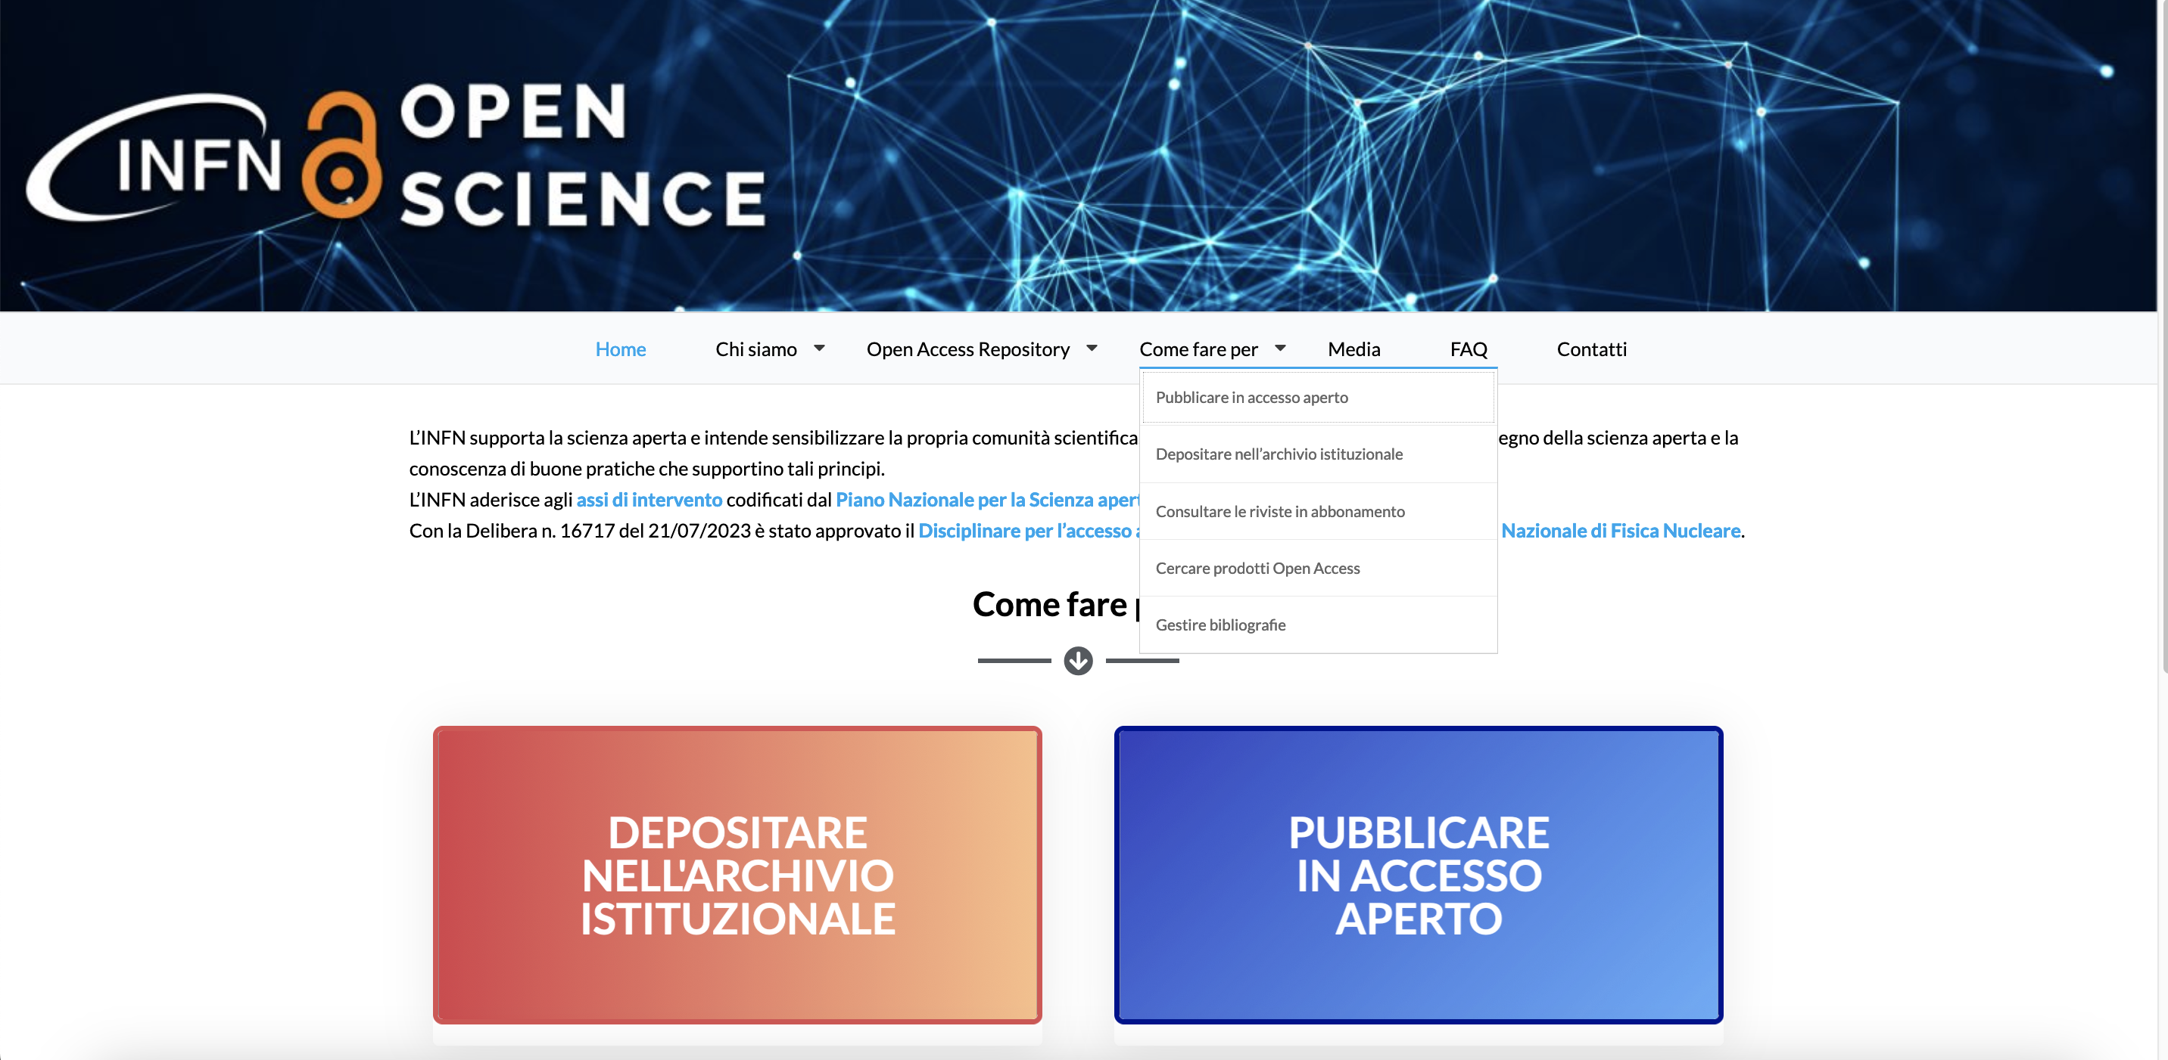
2024.02.12 S.Bianco et al., Disciplinare Accesso ai Prodotti della Ricerca

Slide 3
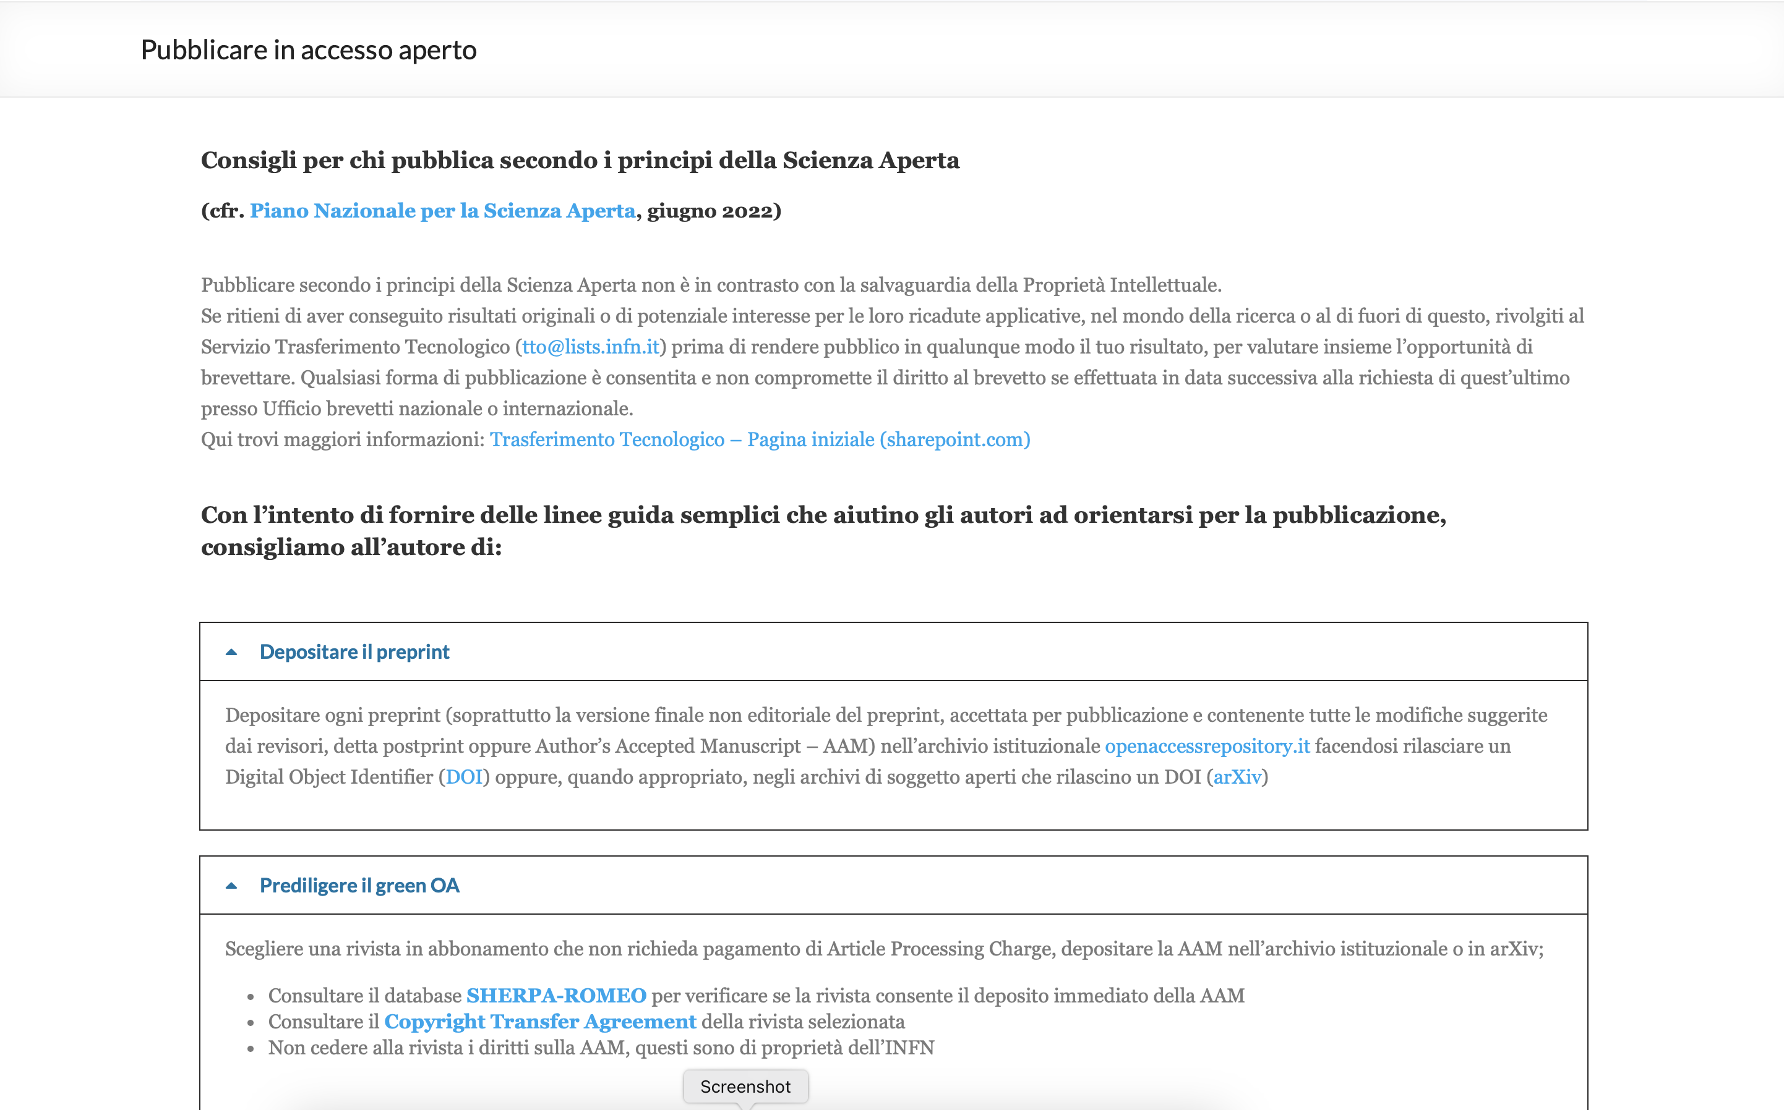

Slide 4
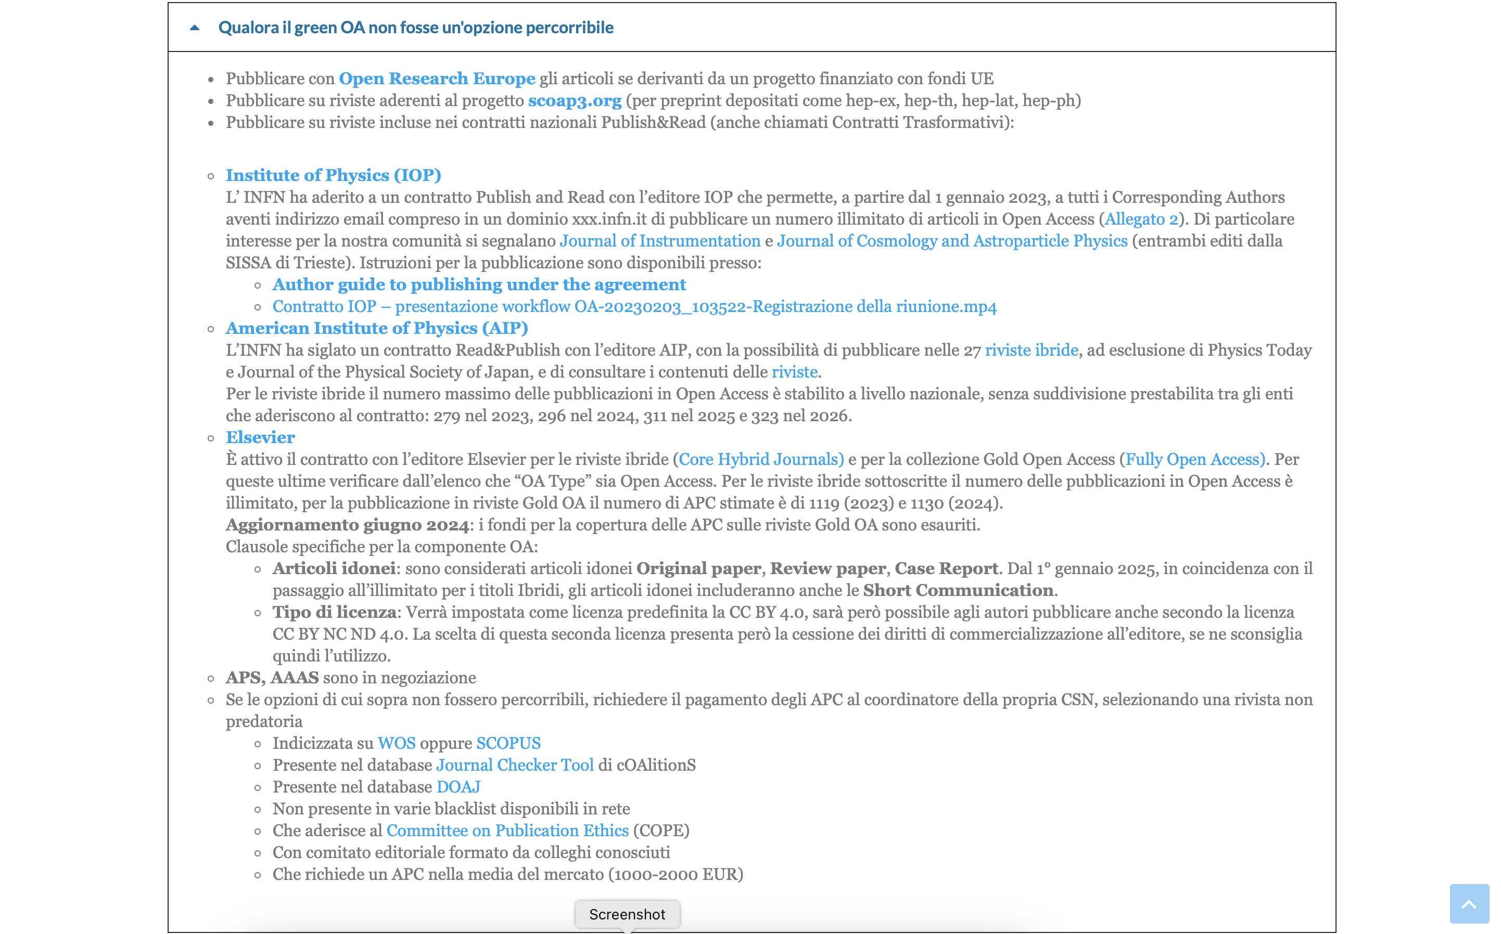

Slide 5
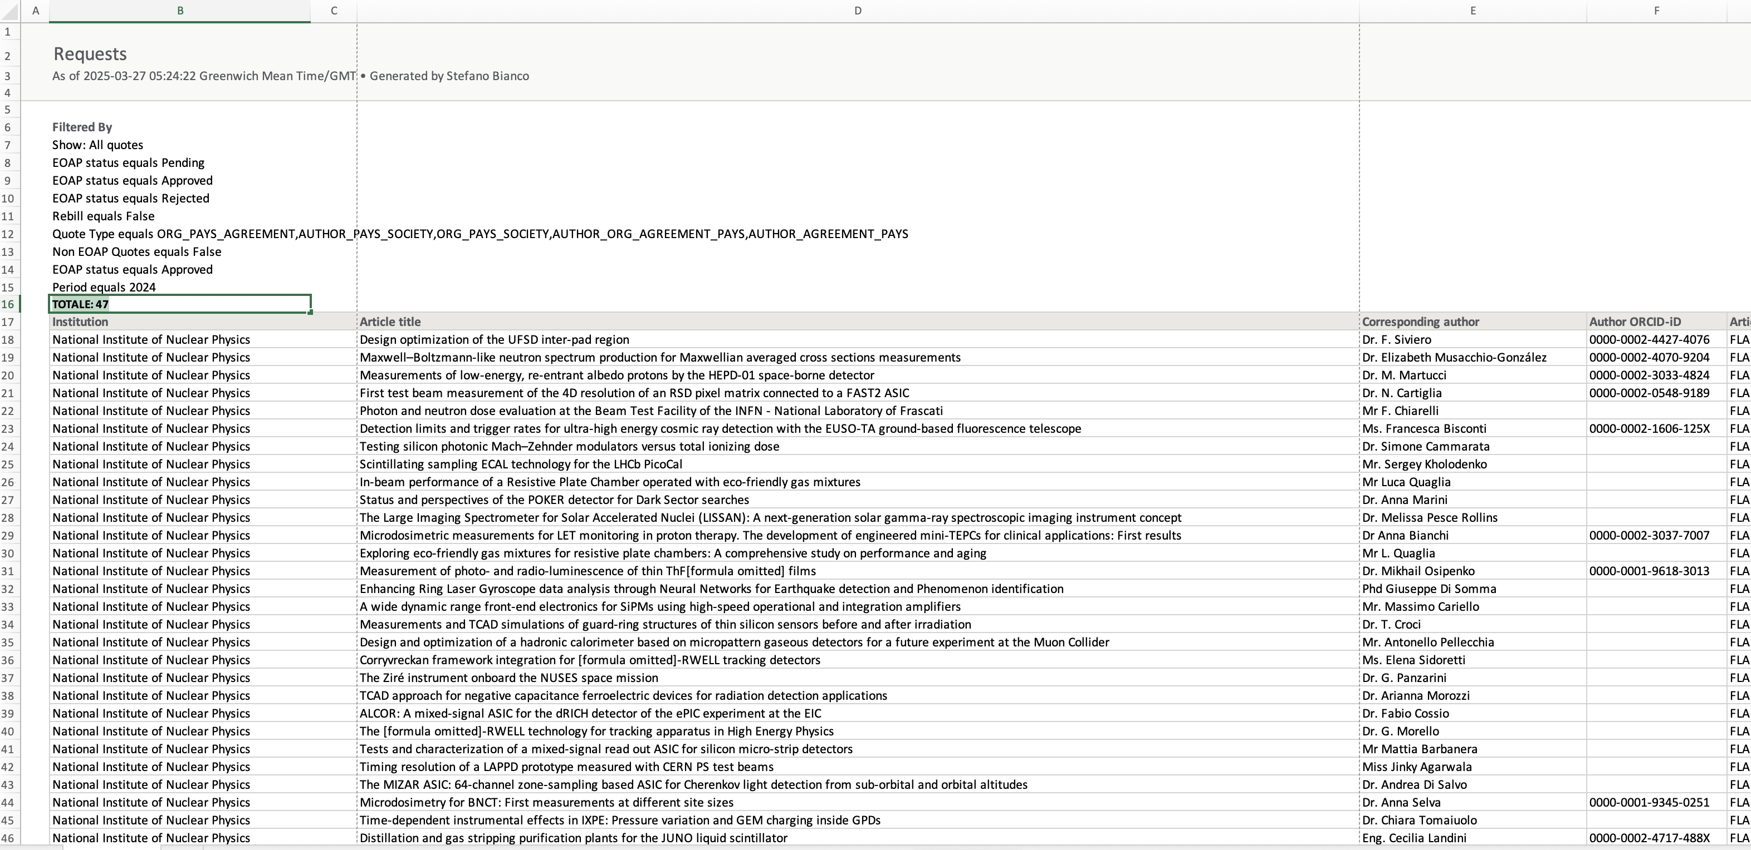
Elsevier 2024 (vedi excel file) 47 articoli autorizzati

Slide 6
Elsevier 2024 – gli autori che scelgono non-OA 💩

Slide 7
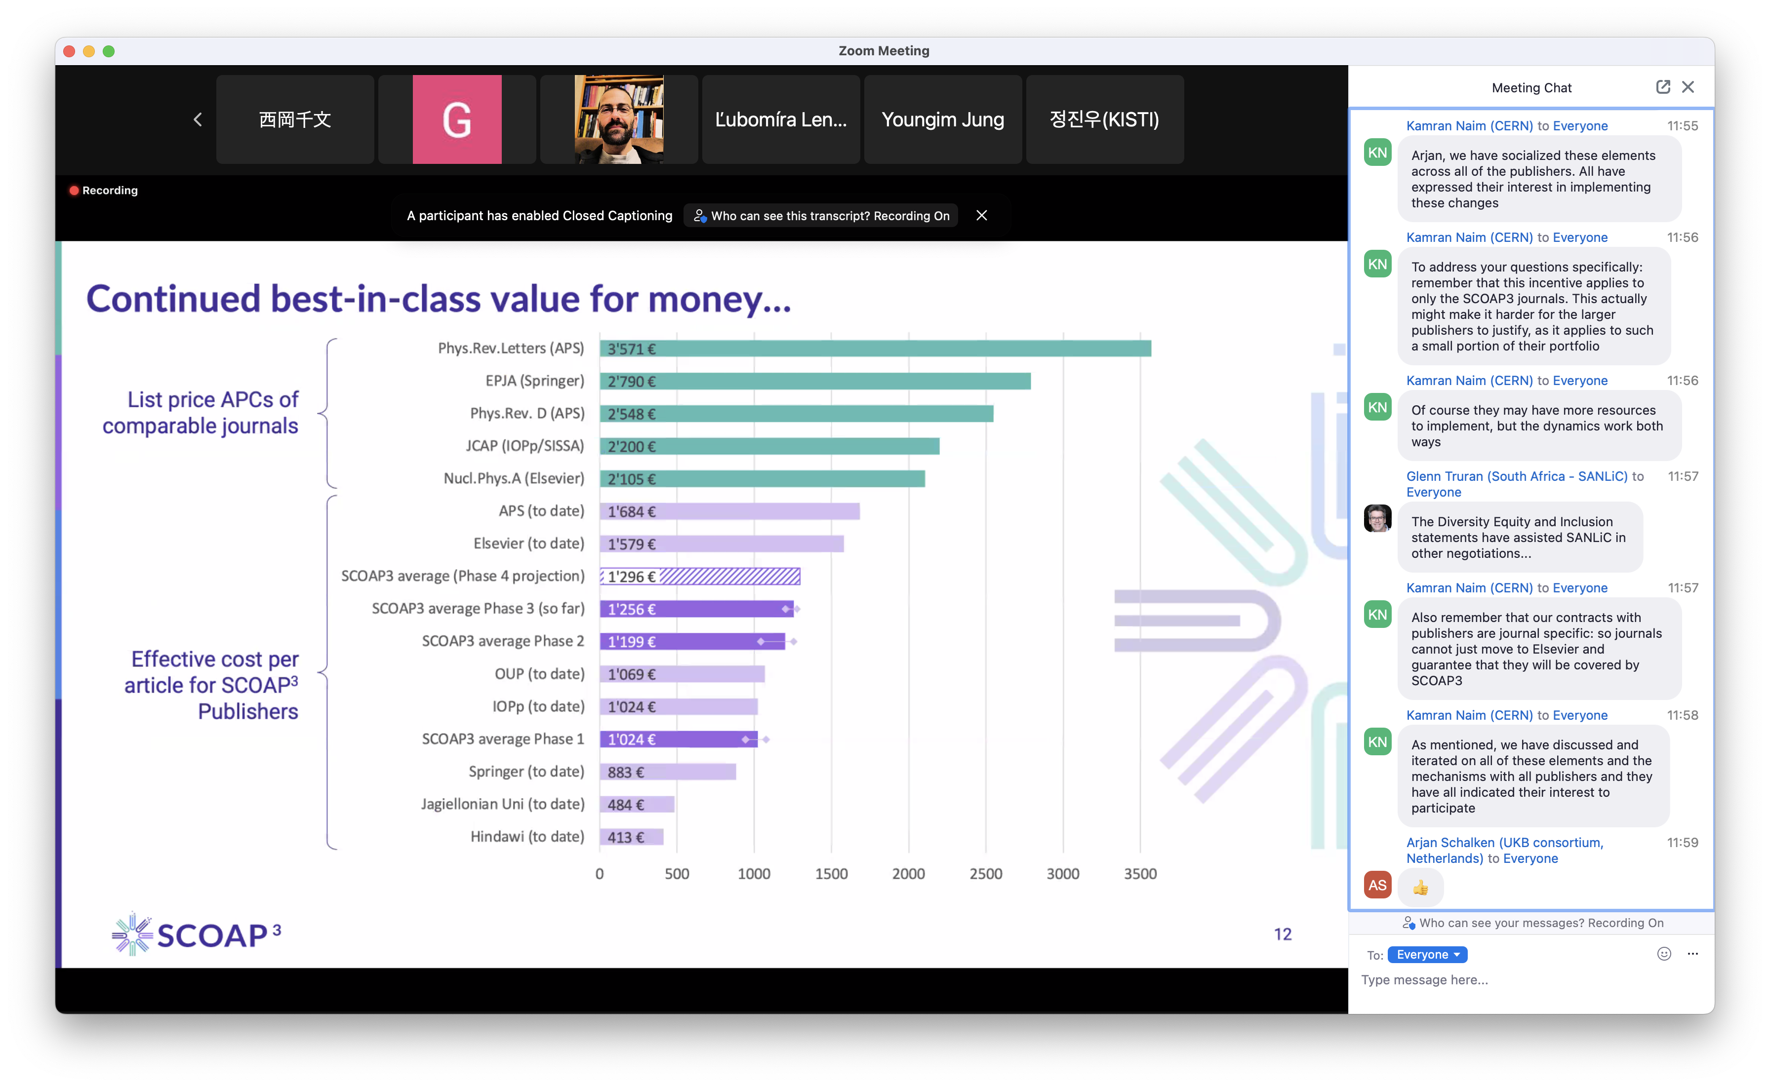

Slide 8
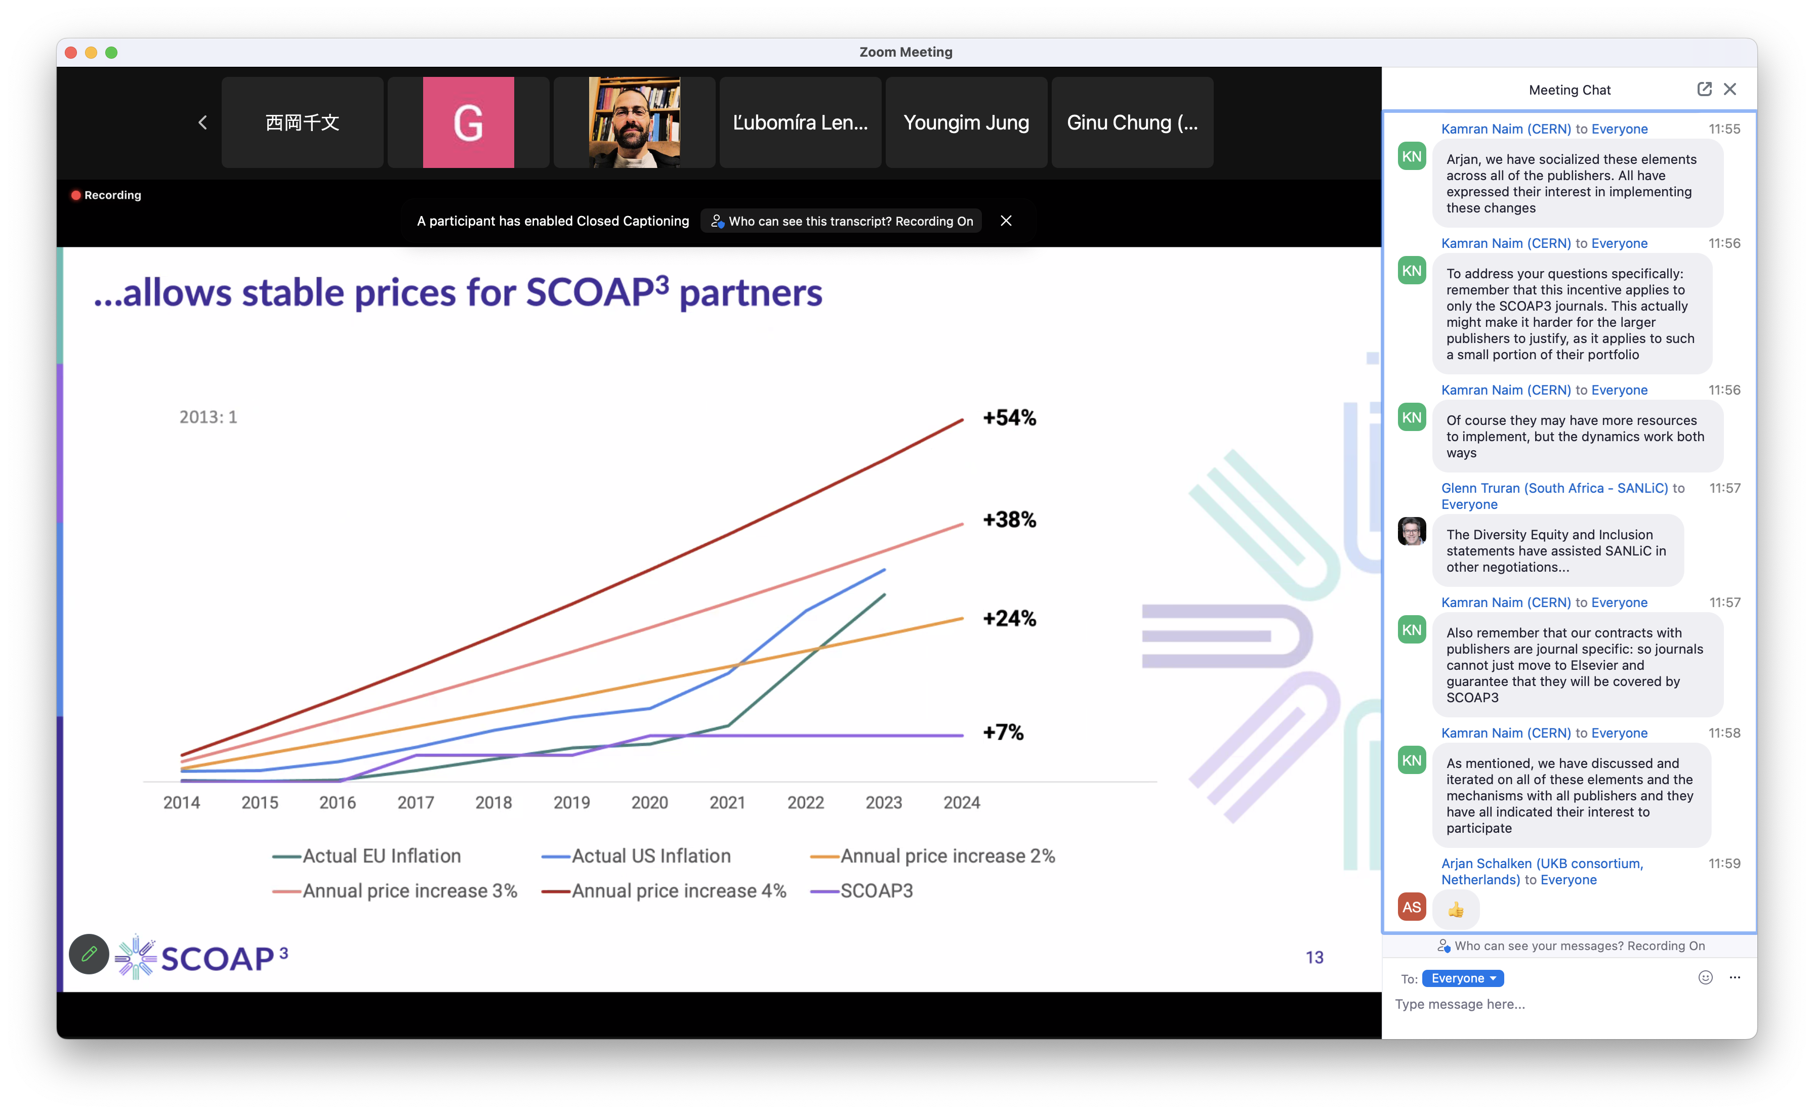

Slide 9
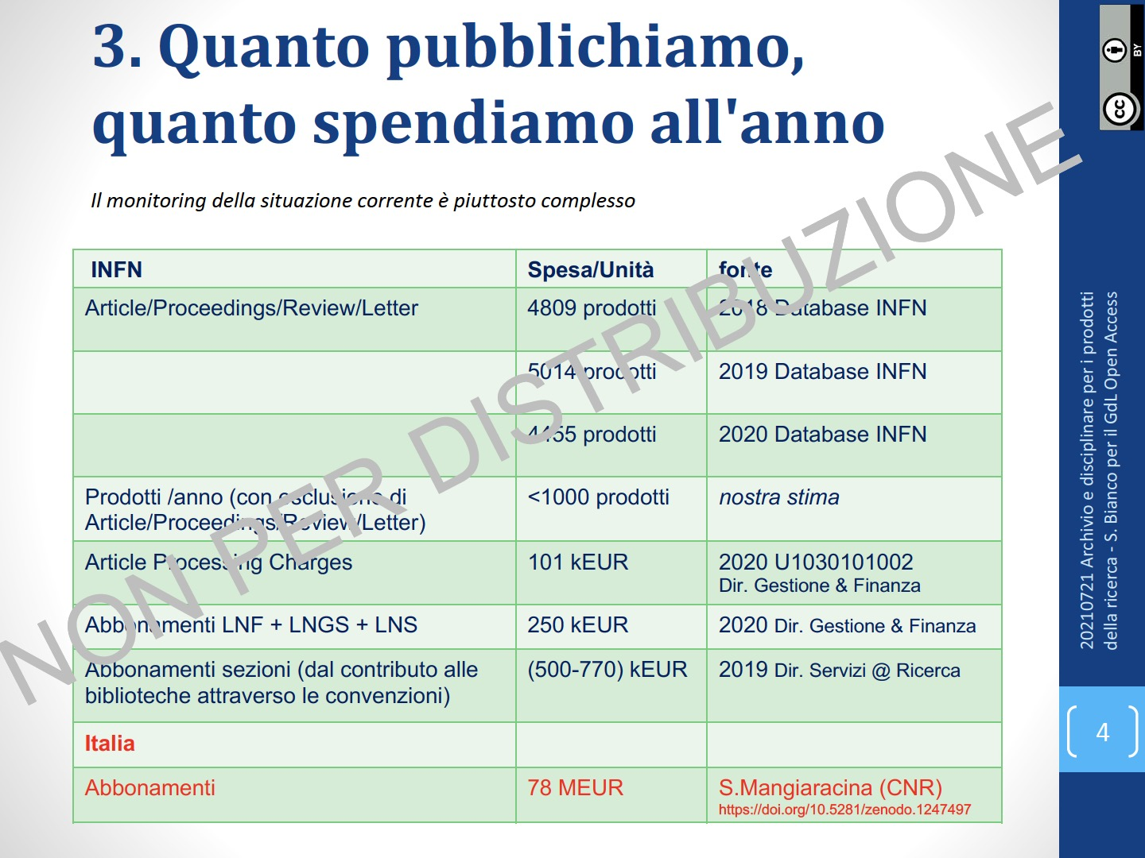
2024.02.12 S.Bianco et al., Disciplinare Accesso ai Prodotti della Ricerca

Slide 10
Operazione INFNexit
Tutti i contratti per le risorse elettroniche includono, dal 2023, tutte le Strutture e non solo i laboratori nazionali
Spese per abbonamenti a riviste e database
 | 2023 | Publish/Read | Token Publish | Contratti non aderitiPeriodo
Editori/Collaborazioni
IOP | 28.476 EUR | Publish&Read | Illimitati |  | 2022-2025
AIP | 11.189 EUR | Publish&Read | Illimitati |  | 2022-2026
Nature | 11.641 EUR | Read |  |  | 2025
Science | 2.492 EUR | Read |  |  | 2019-2024
APS | 50.432 EUR | Read |  |  | 2024
SCOAP3 | 59.634 EUR | Publish&Read | Illimitati |  | 2020-2024
SCOAP3 | in negoziazione |  |  |  | 2025-2027
Elsevier | 75.358 EUR | Publish&Read | Limitati/Illimitati |  | 2023-2027
Totale | 239.222 EUR
IEEE |  |  |  | 56.500 EUR
Springer |  |  |  | 123.612 EUR
SIF EPJ Plus + EPJ A | In attesa di offerta
Database
Web of Science | 130.000 EUR
Scopus | 60.000 EUR
Quota acquisizione CARE CRUI | 5.500 EUR
2024.02.12 S.Bianco et al., Disciplinare Accesso ai Prodotti della Ricerca

Slide 11
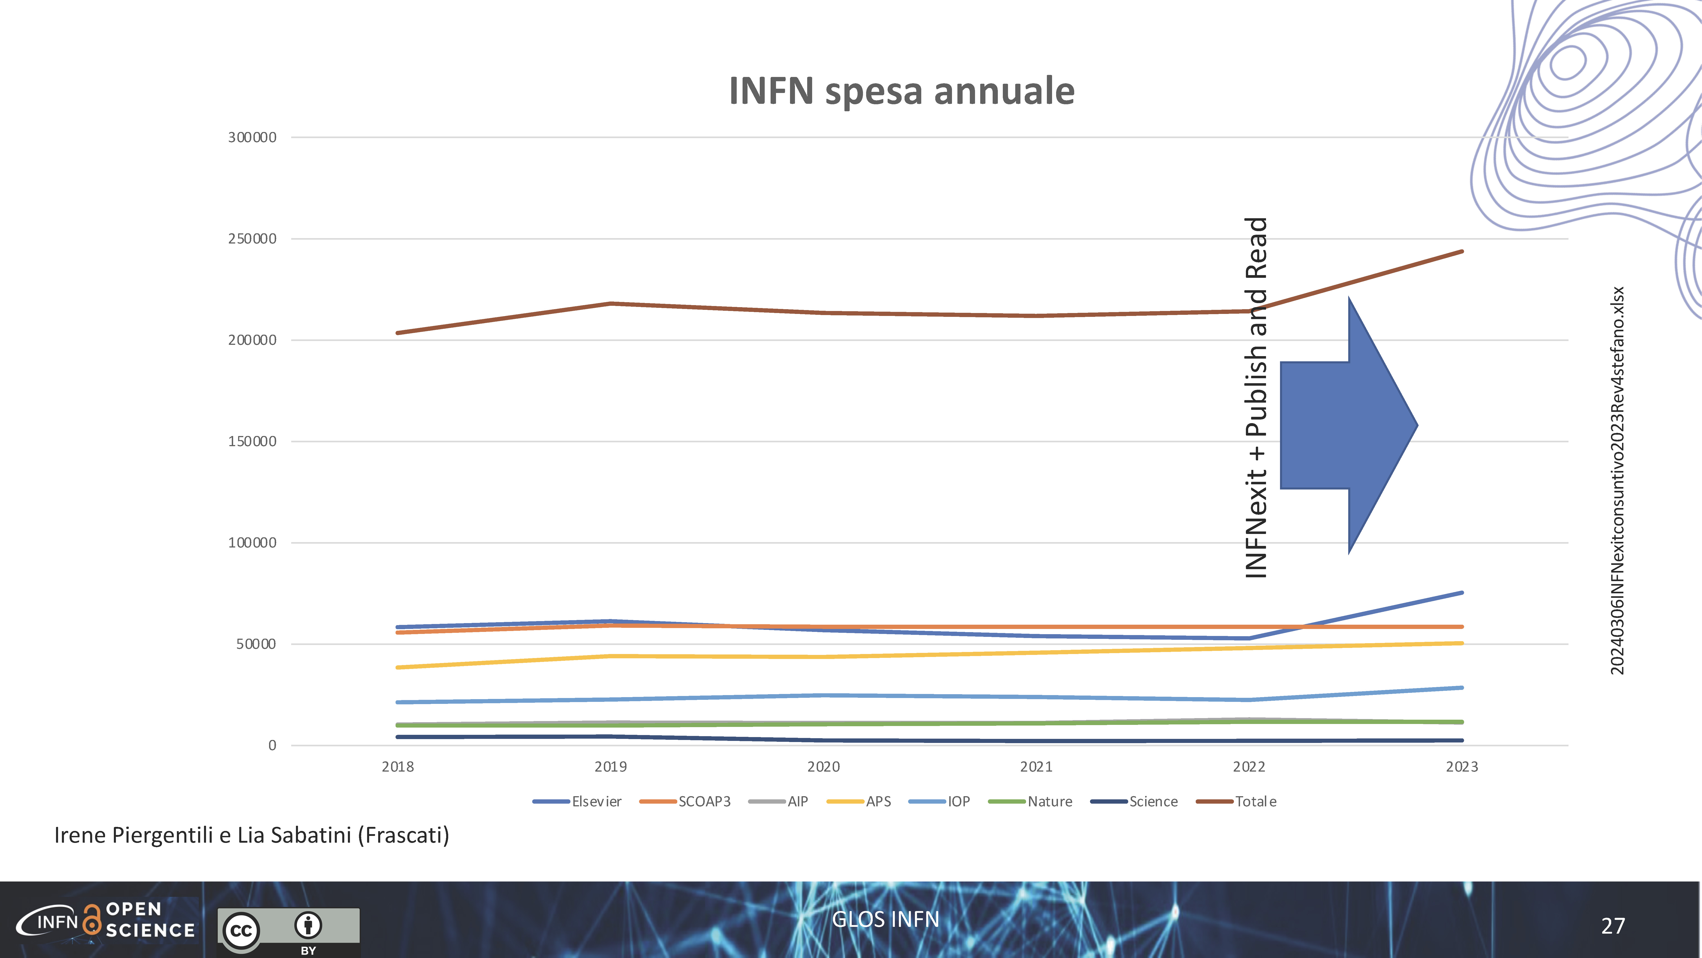
20240306INFNexitconsuntivo2023Rev4stefano.xlsx

Slide 12
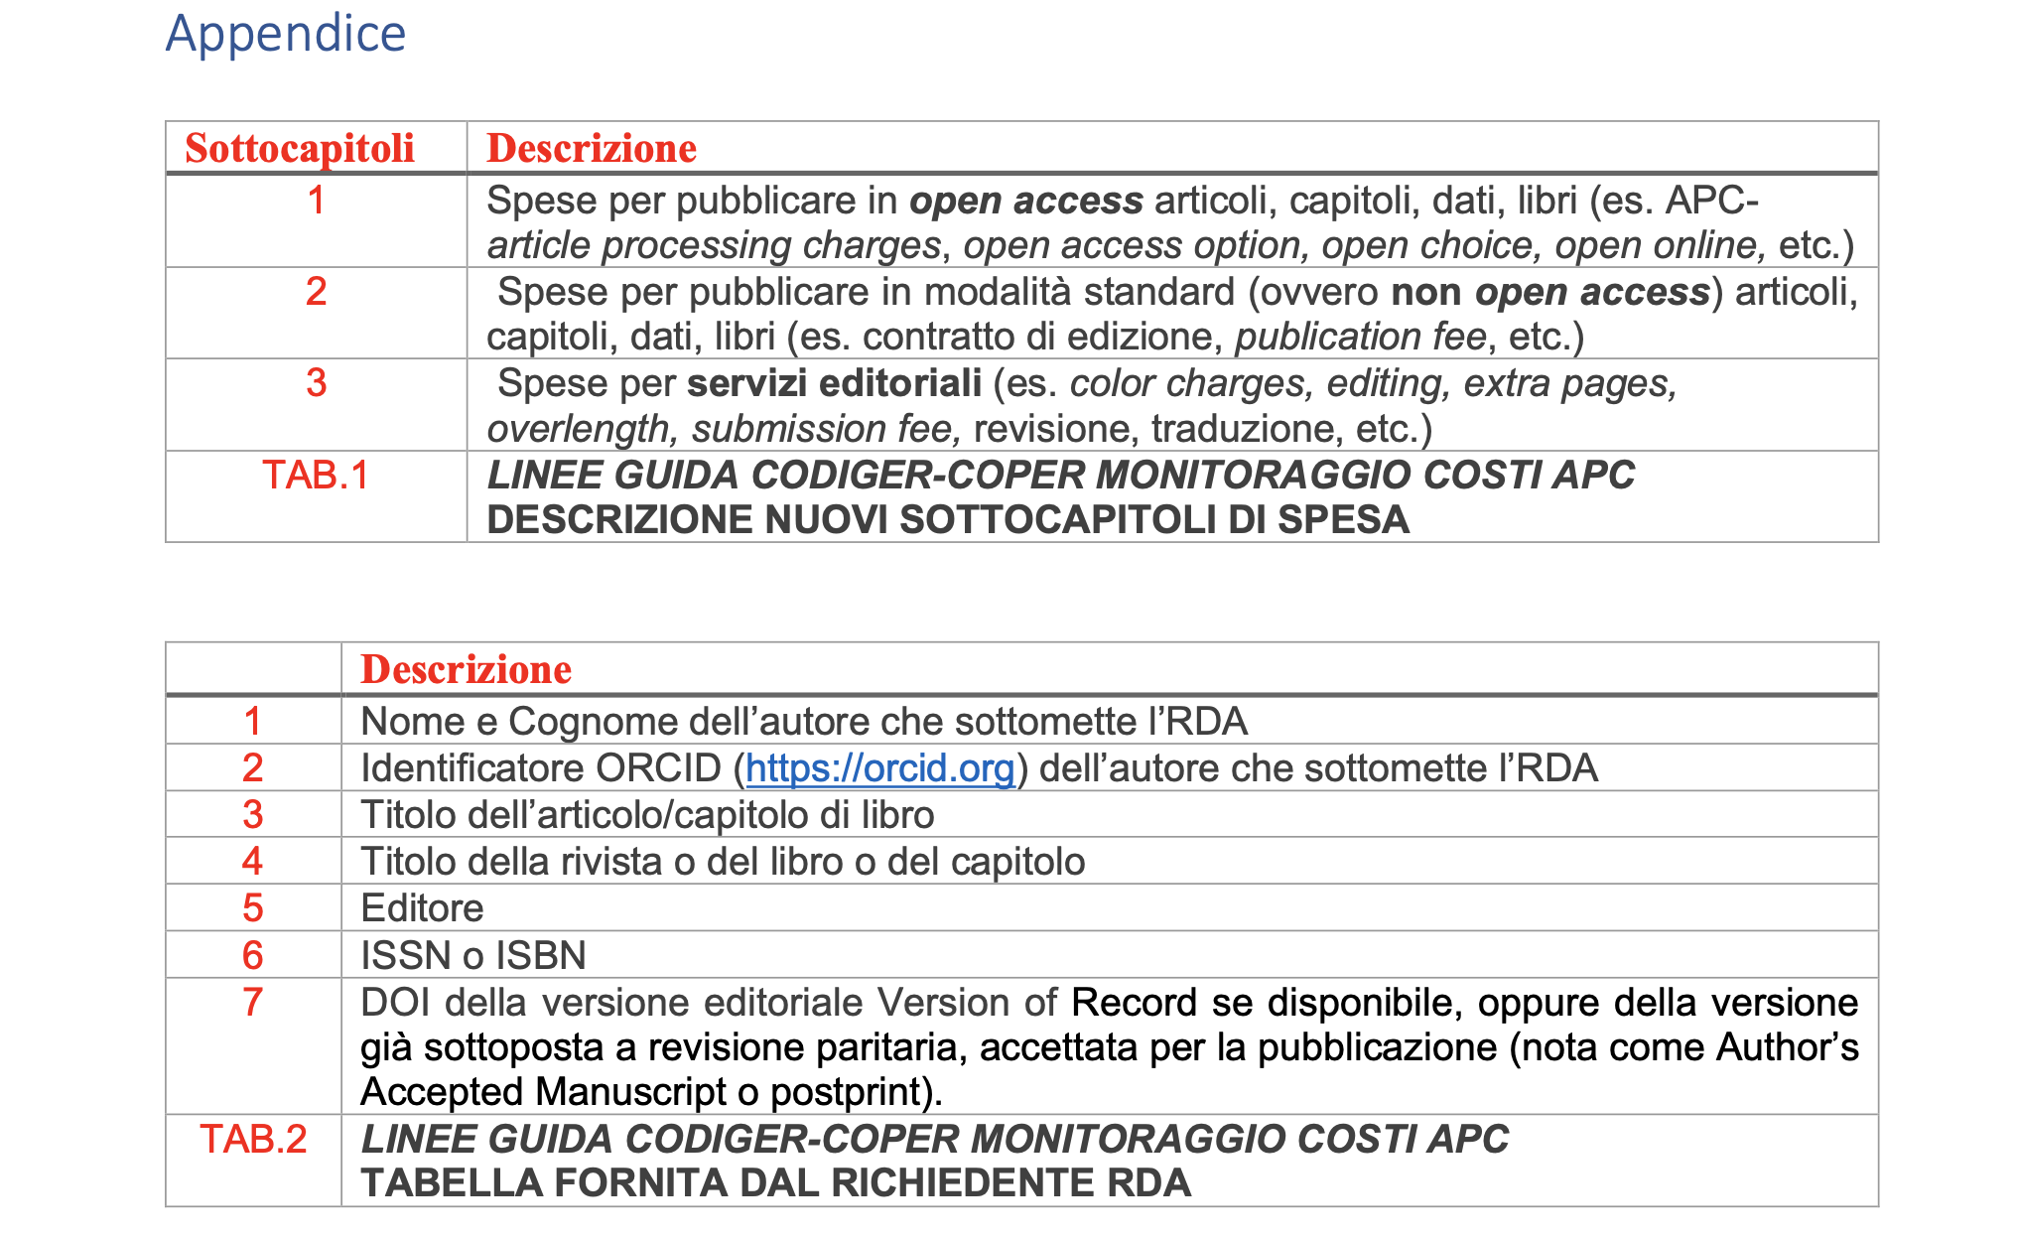
APC monitoraggio – linee guida CoPER CODIGER
https://doi.org/10.15161/oar.it/212554
ci mandate i vostri ordini APC per fare una ricerca 2023-2024 ?

Slide 13
Grazie!
Contatti
Gruppo di lavoro Open Science dell’INFN: openscience@lists.infn.it

Slide 14
altro

Slide 15
Il gruppo di lavoro Open Science («GLOS»)
S. Bianco, T. Boccali, M. Bruno, M. Maggi, D.Menasce,
M. Pallavicini (e.o.), L. Patrizii
I.Piergentili, L. Sabatini , S.Dal Pra, L. Dell’Agnello,
F.Marchegiani, A.Paoletti, R.Rotondo (esperti)
N.Pastrone GLV
C.Bozzi, L.Gaido GLC3SN
Il comitato ex art. 8 disciplinare («Comitato»)
S.Bianco, M.Maggi, M.Pallavicini (presid.), L.Patrizii
L.Dell’Agnello (esperto)
openscience@lists.infn.it
2024.02.12 S.Bianco et al., Disciplinare Accesso ai Prodotti della Ricerca

Slide 16

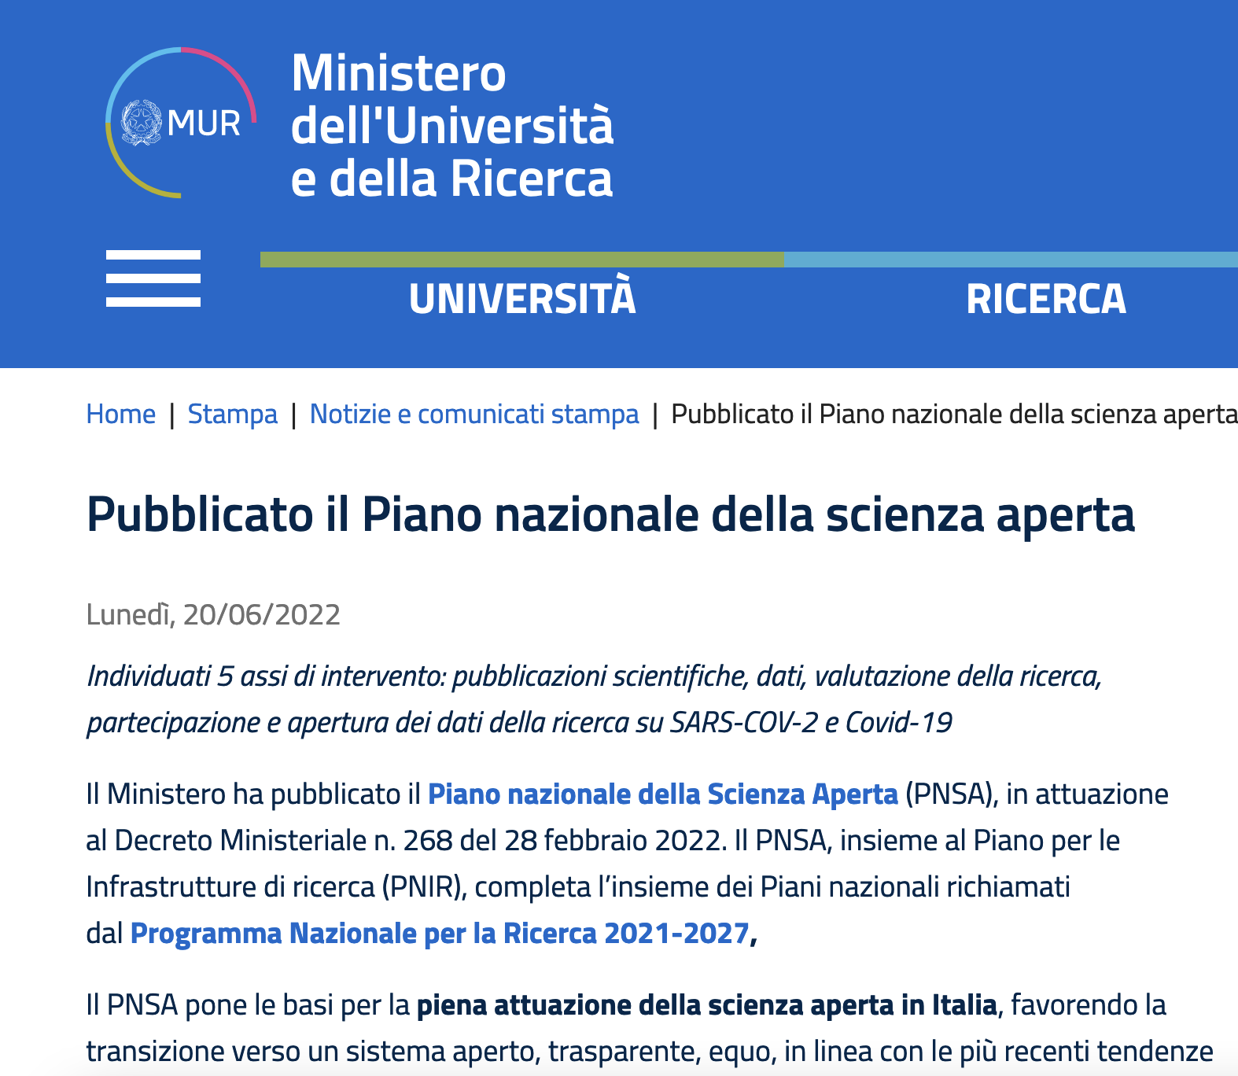

Novembre 2021
Raccomandazione UNESCO sulla Scienza Aperta
Adottata da 193 Paesi
Accesso aperto e immediato alla conoscenza “As open as possible as closed as necessary”
Condividere infrastrutture di ricerca
Promuovere collaborazione fra scienziati e attori sociali
Giugno 2022
Piano Nazionale della Scienza Aperta 2021-2027
Obiettivo
Assi di Intervento
Favorire la transizione verso un sistema aperto, trasparente, equo, inclusivo, in cui la comunità scientifica si riappropri della comunicazione dei risultati della ricerca, con benefici per l’intera società
Pubblicazioni scientifiche
Dati della ricerca
Valutazione della ricerca
Coordinamento a livello europeo
Apertura dati ricerca su emergenze sanitarie
2024.02.12 S.Bianco et al., Disciplinare Accesso ai Prodotti della Ricerca

Slide 17
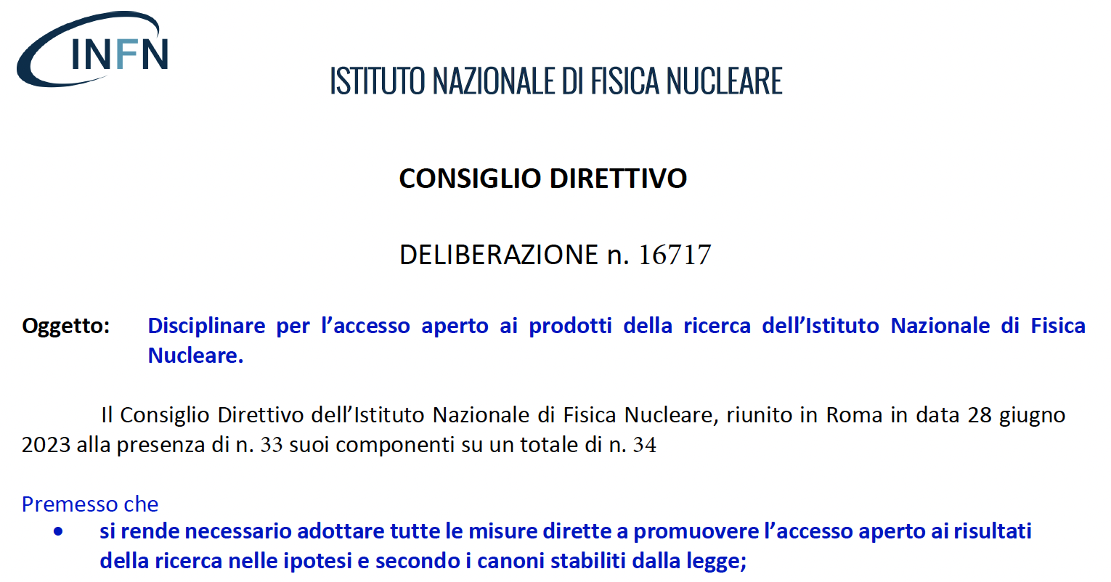
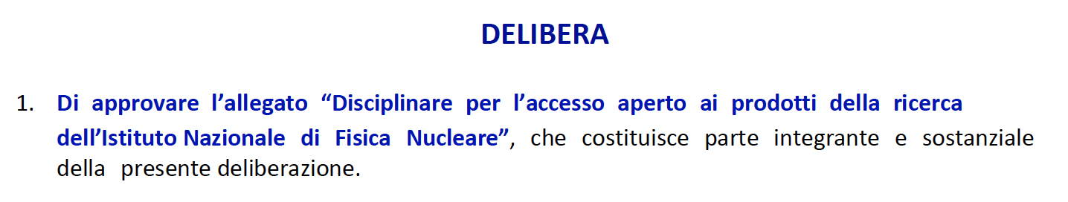
DOI: https://doi.org/10.15161/oar.it/143269
testi estratti da Delibera 16717. Enfasi colore aggiunta
2024.02.12 S.Bianco et al., Disciplinare Accesso ai Prodotti della Ricerca
2024.02.12 S.Bianco et al., Disciplinare Accesso ai Prodotti della Ricerca

Slide 18
Hanno contribuito alla preparazione del Disciplinare
Il Gruppo di Lavoro Open Science
Pasquale Lubrano - Gruppo di Lavoro Valutazione (2015-2022)
Eleonora Bovo - Servizio Professionale Legale e Contenzioso
Ilaria Giammarioli -Servizio Trasferimento Tecnologico
Attilio Sequi - Direzione Servizi alla ricerca
Simona Fiori – Direzione Gestione e Finanza
openscience@lists.infn.it
2024.02.12 S.Bianco et al., Disciplinare Accesso ai Prodotti della Ricerca

Slide 19
Storia dell’archivio
dal 2017 circa - pilot a Catania (Roberto Barbera, Riccardo Rotondo et al.)
2018 Prima presentazione alla Giunta Esecutiva
2019 Conceptual Design Report
  https://doi.org/10.15161/oar.it/77118
2020 Prima versione del disciplinare
2021 Approvazione della GE con modifiche agli artt.8 e 9
2023 Seconda versione del disciplinare delib. CD luglio 2023
  https://doi.org/10.15161/oar.it/143269
2024 Inizio migrazione da Catania a servizi nazionali CNAF e upgrade da INVENIO 3 a INVENIO 12
2025 Pasqua rilascio archivio come servizio nazionale al CNAF
2024.02.12 S.Bianco et al., Disciplinare Accesso ai Prodotti della Ricerca

Slide 20
Disciplinare /1
Art.3 Definizioni
  Prodotto della ricerca o Prodotto: espressione del lavoro intellettuale destinata al dibattito scientifico e ad applicazioni tecnologiche, comprensiva di elementi quali documenti, immagini, video, tabelle, disegni, formule, software, dati.
Art.5 Obbligo di deposito di ogni prodotto
  Deposito singolo, non serve duplicare se già depositato su arXiv oppure InspireHEP (CERN)
    5.1 Gli Autori depositano i propri Prodotti nell’Archivio istituzionale dell’INFN. Il deposito non è richiesto laddove il Prodotto sia già stato depositato su arXiv oppure su InspireHEP. Il Prodotto che costituisca espressione dell’attività intellettuale di più Autori costituisce oggetto di un unico deposito.
  Rilascio di Digital Object Identifier per ogni prodotto
  Implementa obbligo di utilizzo dell’ORCID e di Registry of Research organisations (ROR)
  Flusso di approvazione : Coordinatore (o Direttore)- Segnalazione al Comitato dei Prodotti non congrui con i principi e le finalità dell’Ente. – Curatela per conformità dei metadata.
  Licenze di accesso al prodotto (CC-BY default, chiuso, embargo, altro su richiesta motivata).
  Esclusione obbligo per i prodotti suscettibili di brevettazione
2024.02.12 S.Bianco et al., Disciplinare Accesso ai Prodotti della Ricerca

Slide 21
Disciplinare / 2
  Art.6 Definisce e protegge il Prodotto “Dati della ricerca”
          Obbligatorietà del Data Management Plan
          Gruppo di lavoro ad hoc inter-laboratorio e inter-CSN (R. Nania, E.Fioretto et al.)
  Art.7 Non cessione dei diritti sulla Author’s Accepted Manuscript (AAM)
  Art.8 Comitato per l’accesso ai prodotti della ricerca
  Art.9 Linee guida pagamento costi di pubblicazione (APC)
          Rimane lo status quo (CSN) con la consulenza del Comitato ex art.8
  Art.10 Deroghe
  Art.11 Istituisce le Edizioni INFN
          Gettare le basi per il Diamond OA
Art.12 Revisioni biennali
2024.02.12 S.Bianco et al., Disciplinare Accesso ai Prodotti della Ricerca

Slide 22
Archivio istituzionale (I)
L’archivio accoglierà e conserverà tutto il patrimonio documentale (CDR, 2019)
Occorre altresì un forte coordinamento con il Gruppo di Lavoro Valutazione per il quale l’archivio istituzionale rivestirebbe il ruolo di strumento essenziale. (CDR, 2019)
La soluzione tecnica scelta per l’archivio istituzionale è flessibile e consentirebbe, se ritenuto necessario, di integrarsi con l'esistente database delle pubblicazioni lasciandone inalterate le funzionalità e i collegamenti con gli altri applicativi del Sistema Informativo. (CDR, 2019)
Risorse chieste e concesse per operare l’archivio
  n.1 FTE specialista IT presso CNAF
  n.1 FTE specialista biblioteconomia digitale presso LNF

Slide 23
Archivio istituzionale (II)
Disciplinare, art. 4.1 L’INFN istituisce un Archivio istituzionale per i propri Dati e Prodotti.
art. 5.1 Gli Autori depositano i propri Prodotti nell’Archivio istituzionale dell’INFN. Il deposito non è richiesto laddove il Prodotto sia già stato depositato su arXiv oppure su InspireHEP.
art. 8.1 L’INFN istituisce il Comitato per l’accesso ai prodotti della ricerca.
8.7 Il Comitato promuove iniziative ed eventi diretti alla sensibilizzazione e formazione in materia di Accesso Aperto.
8.8 Il Comitato monitora costantemente lo stato di attuazione del presente Disciplinare sia con riferimento al deposito e alla pubblicazione sull’Archivio istituzionale sia con riferimento alle Pubblicazioni ad Accesso aperto, redige annualmente ed invia al Presidente una relazione sullo stato di attuazione del Disciplinare suggerendo misure di intervento per implementare le politiche di Accesso Aperto.

Slide 24
Conclusioni
L’archivio istituzionale INFN è gestito dal - e localizzato al - CNAF
Tutti i Prodotti della ricerca INFN sono consultabili presso l’archivio istituzionale
Tutti i Prodotti della ricerca INFN devono essere depositati nell’archivio istituzionale (in alternativa, su arXiv o inspirehep).
Le risorse assegnate all’archivio istituzionale sono quelle già in uso (n.1 IT e n.1 curatela)
L’archivio istituzionale INFN può interoperare con archivi satelliti

Slide 25
Conclusioni (II) Accesso alle pubblicazioni
Pubblicazioni:
  Consigli per la pubblicazione
    https://web.infn.it/openscience/consigli-per-la-pubblicazione/
  Occorre difendere il deposito della AAM
  Finora l’Autore era rimasto estraneo ai costi, ora deve prendere coscienza e farsi parte attiva nello scegliere consapevolmente
  INFNexit: Svincolo da Università per contratti paga-per-pubblicare: in Corso🚧🚧🚧🚧🚧
  Monitoraggio dei costi di pubblicazione (APC - che non diminuiscono…) →Simona FIORI🚧
  Diamond OA + Conservazione dei diritti di ripubblicazione →INFN + COPER + CRUI
Allargare il campo:
  INFN è co-coordinatore del Gruppo Lavoro Open Science CoPER, in sinergia con CRUI
    https://home.infn.it/conper/openscience.html
  Cruciale connessione con CoARA (Valutazione)
2024.02.12 S.Bianco et al., Disciplinare Accesso ai Prodotti della Ricerca

Slide 26
ART.7. GESTIONE DEI DIRITTI DI AUTORE
7.1 Ai sensi della legislazione italiana sul diritto d’autore, fermo restando il diritto morale d’autore riconosciuto a colui che abbia generato il Prodotto della ricerca, spetta all’INFN il diritto di utilizzazione del Prodotto creato e pubblicato per conto e a spese dell’INFN.
7.2 Poiché la legislazione italiana sul diritto d’autore dispone che l’Autore di articoli su rivista o di contributi singoli a pubblicazione miscellanea torni libero di disporre del proprio Prodotto subito dopo la sua pubblicazione, salvo patto contrario risultante per iscritto, l’INFN raccomanda agli Autori di non sottoscrivere accordi che prevedano la concessione di diritti esclusivi diversi ed ulteriori rispetto a quello di prima pubblicazione e distribuzione commerciale o che impediscano di riutilizzare il Prodotto medesimo.
2024.02.12 S.Bianco et al., Disciplinare Accesso ai Prodotti della Ricerca

